Slide 1

水利工程
百年建筑物的防护之路
以长效防护破解“低价内卷”困局暨永道特铠解决方案
2026 · 水利工程防护技术研讨会
Notes:
大家好，今天我将为大家分享的主题是“水利工程百年建筑物的防护之路”。在国家水网战略全面推进的今天，我们如何破解当前防护领域的“低价内卷”困局，通过长效防护技术，真正筑牢国家水网的百年生命线，是我们共同面临的重要课题。

Slide 2

目录 CONTENTS
01
02
03
04
05
时代背景
核心症结
破局之路
市场机遇
战略建议
百年水利工程的
“健康危机”
“低价内卷”下的
防护困局
以长效防护技术
筑牢百年基业
万亿投资下的
蓝海市场
迈向全生命周期
价值管理
Notes:
本次分享将分为五个部分。首先，我们将探讨当前水利工程面临的“健康危机”；其次，深入分析导致这一危机的核心症结——“低价内卷”；接着，我们将重点介绍以长效防护技术为核心的破局之路；然后，展望万亿投资背景下的市场机遇；最后，提出迈向全生命周期价值管理的战略建议。

Slide 3
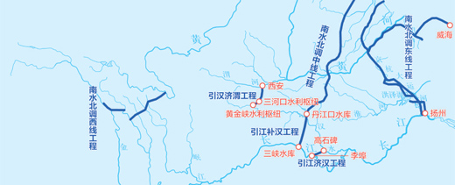

01. 时代背景：百年水利工程的“健康危机”
严峻的现实：腐蚀与老化引发的安全隐患
长期暴露于复杂自然环境，水利工程结构面临多重挑战：
●混凝土碳化与钢筋锈蚀：最普遍病害，导致结构表面开裂、混凝土剥落。
●冲磨与空蚀：高流速水流冲击下，泄洪设施等关键部位结构损伤严重。
●冻融破坏：北方地区季节性冻融循环，导致混凝土表面酥松、强度降低。
国家水网战略：基石地位与庞大存量
► 国家战略：《国家水网建设规划纲要》发布，构建“系统完备、安全可靠、集约高效、绿色智能”的现代化国家水网。
► 庞大存量：全国水工建筑存量规模超120万座（含水库、水闸、堤防、泵站等），构成国家水安全体系的坚实基石。
~ 35%的已运行水利水电工程
存在不同程度的结构防护与安全隐患
Notes:
首先我们来看时代背景。随着国家水网战略的推进，水利工程的重要性不言而喻。我国拥有超过120万座水工建筑，但这些工程正面临严峻的健康危机。混凝土碳化、冲磨空蚀、冻融破坏等问题日益突出，据统计，约35%的在役工程存在防护隐患，这直接威胁到工程的安全运行。

Slide 4
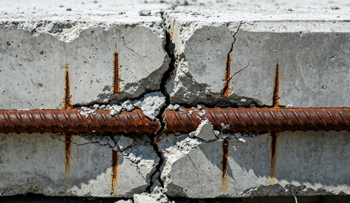

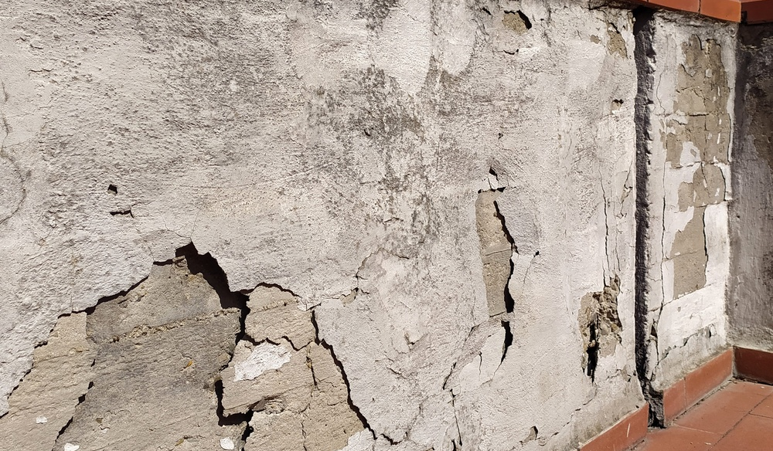
01. 时代背景：触目惊心的工程病害
混凝土碳化与钢筋锈蚀
冲磨与空蚀
冻融破坏
水分和有害离子侵入，导致钢筋锈蚀膨胀，引发混凝土开裂、剥落，严重削弱结构承载力，是混凝土结构最常见的耐久性病害之一。
在水工、交通等工程中，高速水流携带泥沙对混凝土表面造成严重冲磨破坏；局部区域产生的强烈负压也会产生空蚀，二者共同加剧结构损伤。
渗入混凝土内部孔隙的水分，在反复冻融循环中产生巨大的体积膨胀压力，最终导致混凝土表面出现酥松、剥落现象，使其整体耐久性急剧下降。
Notes:
这些病害并非危言耸听。大家可以看到，钢筋锈蚀导致混凝土保护层剥落，高速水流对泄洪道造成严重冲磨，而在北方地区，冻融破坏让混凝土变得酥松。这些都是威胁工程安全的常见问题。

Slide 5
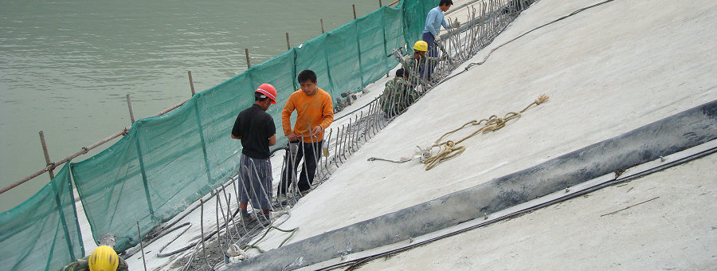

01. 时代背景：惊人的维修成本与“低价内卷”陷阱
“低价内卷”的陷阱
❌ 现象：长期以来行业内普遍存在“低价中标”，价格成为决定项目成败的唯一或决定性因素。
⚠️ 本质：一种短视的成本控制策略，表面上降低了初期建设投入，实则将巨大的工程风险和数倍的后期维护成本转移给了未来。
💸 后果：陷入“低价采购—短期失效—高额维修”的死循环，造成“年年修、年年漏”的经济陷阱，浪费社会资源。
经济账：高昂的维修成本
• 维修成本占比高：大型水利工程中，金属结构年均腐蚀速率达0.1-0.3mm，维修成本占总维护成本的35%-45%。
• 早期失效普遍：超过30%的工程在运行仅5-8年后就出现老化渗漏，年均维修成本超总投资的12%。
Notes:
防护失效带来的直接后果就是惊人的维修成本。数据显示，维修成本占总维护成本的近四成，更有超过三成的工程在短短5到8年内就出现渗漏。这背后，正是“低价内卷”的陷阱。看似省钱的采购，实则埋下了巨大的隐患，导致后期维修成本失控，形成恶性循环。

Slide 6



02. 核心症结：“低价内卷”下的防护困局
表象：短期成本导向的采购误区
决策者倾向于选择单价最低的材料，忽视耐久性、可靠性及长期效益，将价格视为唯一衡量标准，导致市场陷入低价竞争的恶性循环。
沥青基材料
耐候性差，在环境变化下易出现老化、开裂现象，整体使用寿命较短，维护频率高。
普通环氧树脂涂料
材料本身脆性较大，抗冲击性能不足，且VOCs含量较高，在环保要求日益严格的今天逐渐失去优势。
传统水泥砂浆
涂层强度低，与混凝土基材附着力差，无法提供有效保护。
技术瓶颈导致传统材料实际寿命远低于设计要求，无法满足“百年工程”的高标准需求，最终使价格成为唯一的竞争维度。
Notes:
那么，“低价内卷”的症结何在？表面看是采购环节只看价格，但其根源在于传统防护技术本身存在性能瓶颈。无论是沥青基材料、普通环氧涂料还是传统水泥砂浆，它们的耐久性、韧性、环保性都已无法满足现代水利工程的要求。当市场充斥着大量性能相似的低端产品时，价格战就不可避免。

Slide 7
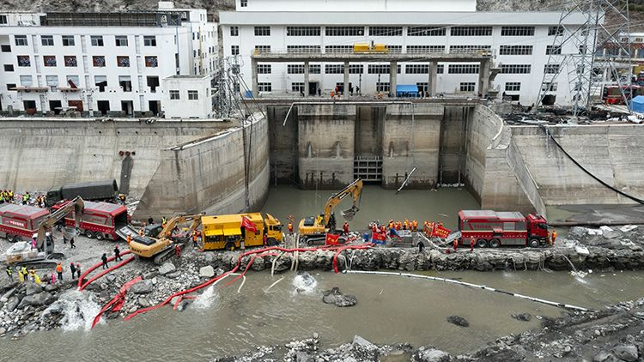
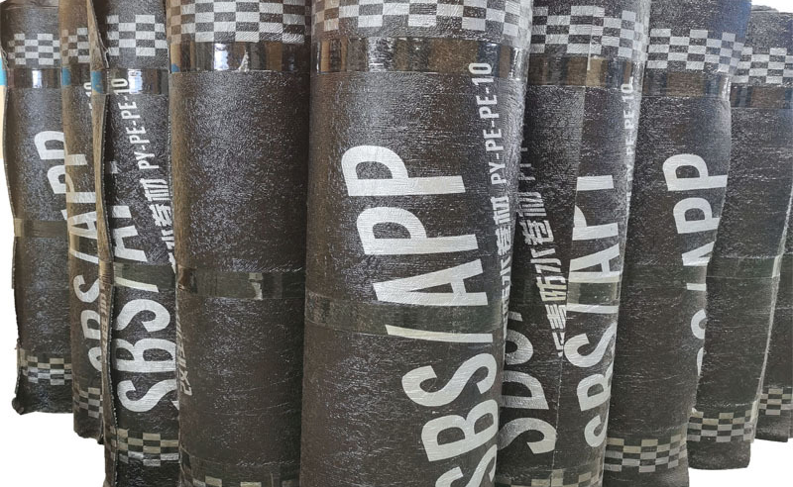

02. 核心症结：频发的工程事故与高昂的全生命周期成本
维修成本失控
安全风险剧增
资源浪费与环境破坏
【惨痛案例】某跨流域调水工程因防水材料等级不足，3年内渗漏事故27次，直接经济损失超1.5亿元。
【行业警示】2023年四川某水电站溃坝事故，造成无法挽回的生命与财产双重损失。
对于大型工程而言，后期维修从来不是可选项，而是必答题。
不仅需要投入海量资金，更会因工程长时间停运，造成巨大的间接经济损失，陷入“修了漏，漏了修”的恶性循环。
工程防护失效导致的反复维修，不仅消耗大量人力，更造成了建筑材料的严重浪费。
废弃材料的不当处理，更是直接污染周边环境，与当前国家倡导的“绿色、低碳、可持续发展”理念背道而驰。
Notes:
“低价内卷”的恶果是触目惊心的。从调水工程的频繁渗漏，到水电站的溃坝事故，每一次事故都伴随着巨大的经济损失和安全风险。同时，失控的维修成本和资源浪费，也让我们付出了沉重的环境代价。这一切都警示我们，必须改变当前的防护策略。

Slide 8
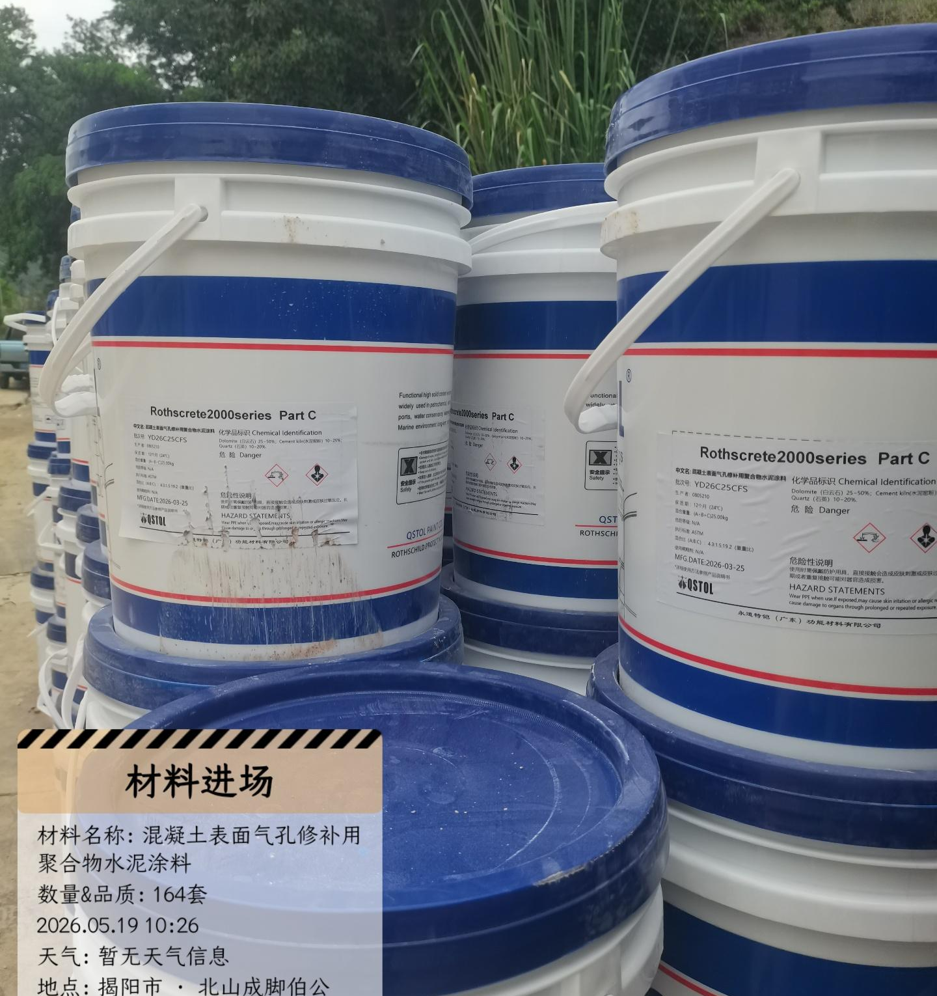
真正的破局者：永道特铠
水性无机无溶剂聚合物涂料
●无惧潮湿基面：解决聚脲、改性环氧怕潮痛点
●超强耐老化性：无机特性赋予远超改性环氧的耐久性
●兼具强度与韧性：区别于水泥基渗透结晶的表面高强度保护
●绿色环保：水性无溶剂配方，符合严苛环保标准
Notes:
破局之路在于技术创新。新一代长效防护技术，如聚脲弹性体、改性环氧树脂和水泥基渗透结晶材料，正引领一场技术革命。它们凭借独特的化学结构和性能优势，为解决传统材料的瓶颈提供了全新的解决方案。

Slide 9


03. 破局之路：长效防护材料的核心优势
性能指标
永道特铠水性无机涂料
改性环氧树脂
传统沥青材料
普通环氧涂料
使用寿命
>30年 (超长耐久)
10-20年
3-5年 (易老化)
5-8年
拉伸强度
≥18 MPa (高强度)
≥15 MPa
2-5 MPa (低)
≥10 MPa
抗弯曲性能
3% (无裂纹)
≥150%
<100% (刚性)
<5% (易脆)
VOCs含量
无溶剂，水性环保
低/无溶剂，环保
高 (污染)
高 (刺激)
氯离子渗透系数
3.3×10⁻¹³ m²/s
-
-
-
抗渗压力
≥1.5 MPa
-
-
-
7天附着力
≥3 MPa
-
-
-
28天抗压强度
≥45 MPa
-
-
-
耐海水腐蚀
>10000h
-
-
-
永久性防护寿命
卓越的抗渗与防腐性能
无机产品特性，提供永久性防护，完美契合水工建筑物百年防护需求。
极低氯离子渗透系数和高抗渗压力，耐海水腐蚀超10000小时。
Notes:
这张表格清晰地展示了长效防护材料的压倒性优势。无论是在使用寿命、拉伸强度还是断裂伸长率上，聚脲和改性环氧树脂都远超传统材料。特别是高达500%的断裂伸长率，意味着涂层具有超强的韧性，能适应结构的微小变形，这是传统刚性材料无法比拟的。同时，它们的环保特性也符合国家政策导向。

Slide 10
破局之路（续）
水网工程钢管防护的终极方案
ULTIMATE SOLUTION FOR STEEL PIPE PROTECTION IN WATER NETWORK ENGINEERING
Notes:
除了混凝土结构，水网工程中的大口径、长距离、深埋的钢管防护，是另一个巨大的挑战。接下来，我们将介绍针对这一特殊场景的终极解决方案——永道特铠聚合物粉末涂料。

Slide 11



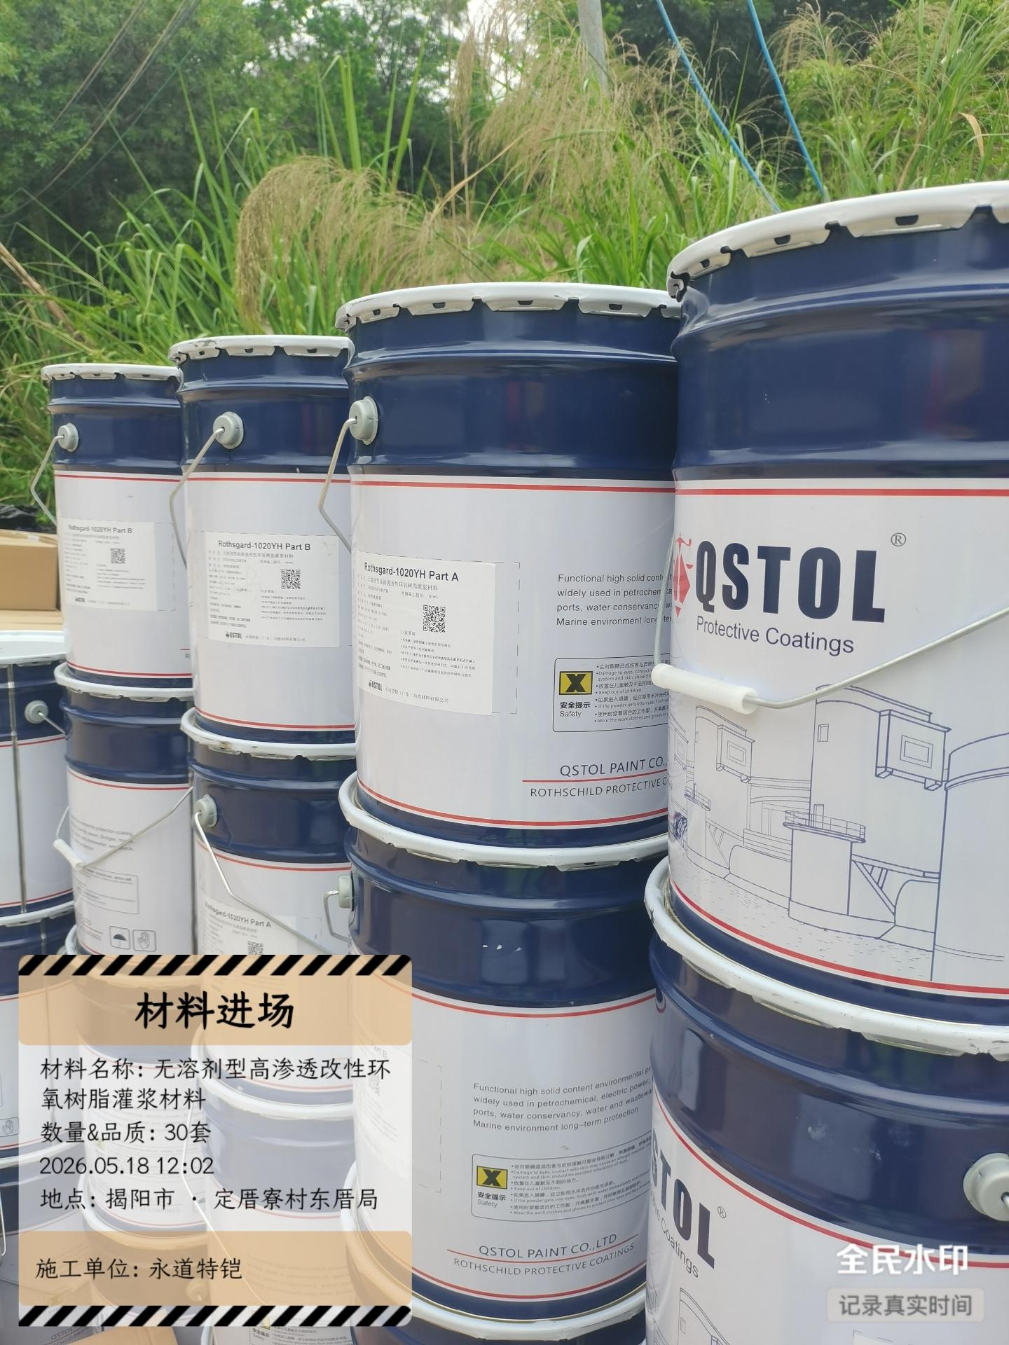
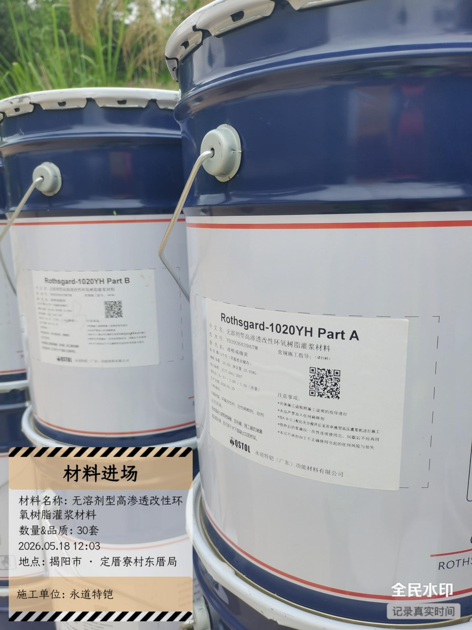
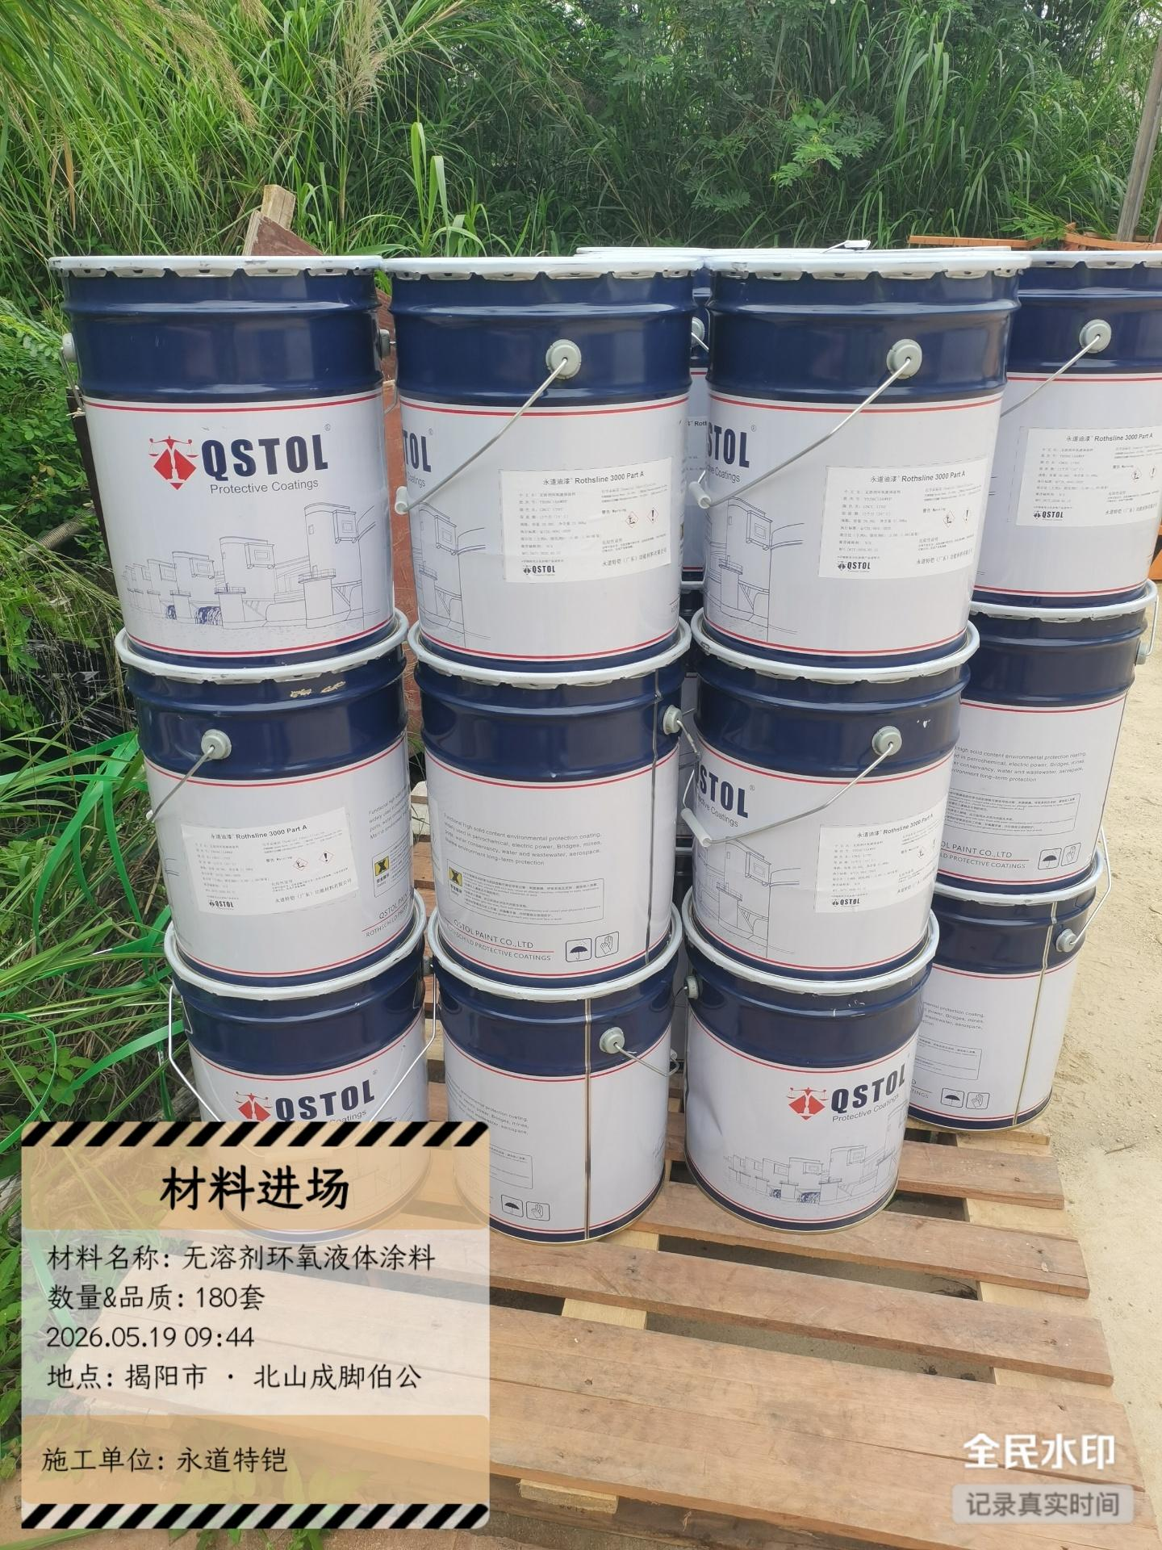
钢管防护的本质区别：形变与免维护
水网工程钢管 (走水 / 含泥砂原水)
石油化工管道 (走油 / 天然气)
▍核心挑战
钢管易发生形变：受深埋、长距离敷设影响，管道应力大，易产生形变。
▍维护能力
无二次维护可能：地下深埋，开挖维修成本极高，基本不具备后期维护条件。
▍介质与环境
介质相对纯净，磨蚀性低；管道形变风险相对较小，且具备定期检修维护条件。
▍卫生要求
无需满足严苛的饮用水卫生标准，对涂层的化学安全性要求相对较低。
永道特铠聚合物粉末涂料 — 专为水网钢管而生
真正饮用水标准
无毒无味，输水更安全。
卓越耐磨性能
无惧冲刷，延长寿命。
超强柔韧性
适应深埋物理形变。
百年永久防护
一次施工免维护。
Notes:
水网工程钢管与我们熟知的石油化工管道有本质区别。水网钢管面临的核心挑战是深埋带来的形变和几乎不可能的二次维护。同时，输送的含泥砂原水具有磨蚀性，并且必须满足饮用水标准。传统的防腐涂料无法应对这些挑战，而永道特铠的聚合物粉末涂料正是为此而生。

Slide 12


核心性能：百年防护的技术保障
卓越耐磨性
• 1000转/1kg压力：失重 < 35mg
• 10000转/1kg压力 (CS-17砂轮)：失重 < 550mg
耐磨性能达钢材10倍
超强柔韧性
• 抗弯曲：可承受90°折弯，涂层不开裂
• 附着力：附着力 >50 MPa，涂层不破坏
高硬度与致密性
• 表面硬度：硬度高达5H，日常使用无划痕
• 致密特性：涂层致密光滑，有效阻隔各类腐蚀介质渗透
终极防护寿命
• 防护年限：经权威认证，提供长达100年的防护保障
• 卫生标准：严格通过检测，符合真正饮用水级卫生标准
Notes:
这款产品的性能指标堪称卓越。它的耐磨性是钢材的10倍，能轻松应对90度折弯而不开裂，附着力超过50兆帕，表面硬度达到5H。这些数据共同保障了其长达100年的防护寿命，并且完全符合饮用水标准，是水网工程钢管防护的理想选择。

Slide 13
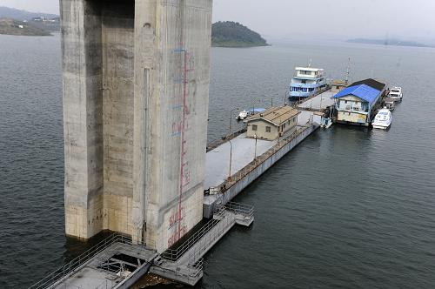
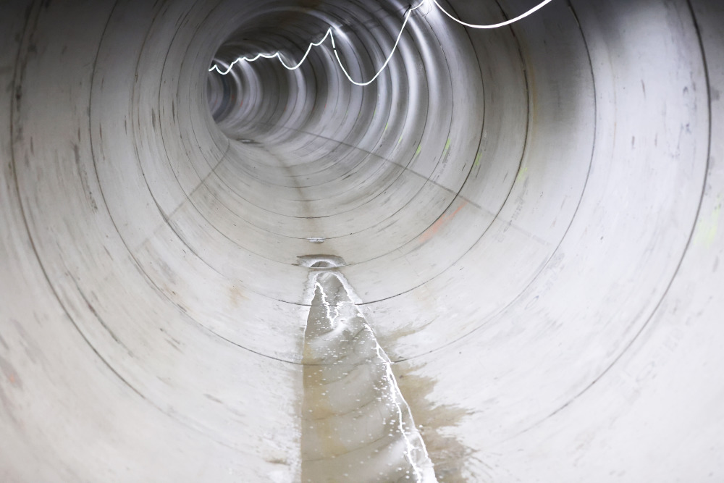
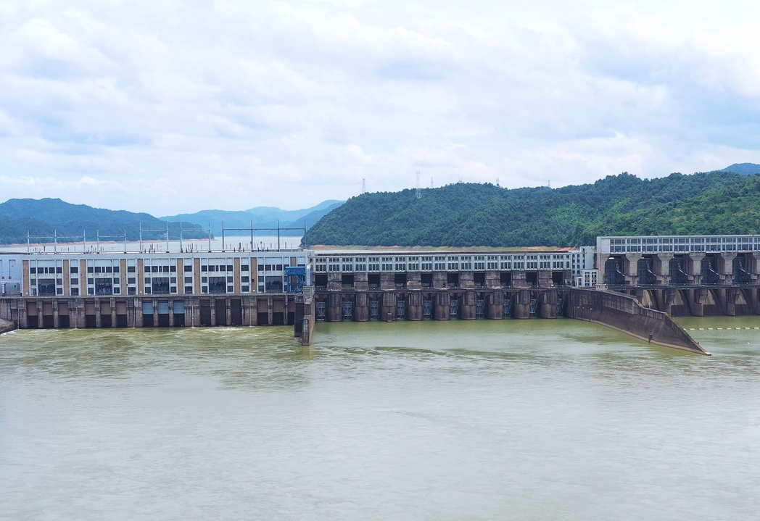
全方位防护方案：永道特铠水性无机涂料的应用
永道特铠水性无机涂料已广泛应用于水利工程各关键部位：
大坝与水库
永道特铠水性无机涂料提供卓越的防渗、抗冲磨、抗冻融保护。
输水渠道与管道
永道特铠水性无机涂料实现内外壁长效防腐，抵抗水流冲刷和土壤腐蚀。
水闸与渡槽
永道特铠水性无机涂料有效防止干湿交替环境下的碳化和钢筋锈蚀。
污水处理设施
永道特铠水性无机涂料耐酸碱腐蚀，提供长期可靠保护。
Notes:
这些先进技术并非纸上谈兵，它们已经在水利工程的各个领域得到了广泛应用。从大坝、输水管道到水闸，长效防护技术为这些关键设施提供了全方位的保护，确保其长期安全稳定运行。此外，在具有特殊腐蚀风险的污水处理设施中，该技术也能有效抵抗酸碱介质的侵蚀，为环保基础设施保驾护航。

Slide 14




04. 市场机遇：万亿投资下的蓝海市场
市场规模与增长
政策驱动下的确定性需求
竞争格局
从“价格战”到“价值战”的转型
存量市场巨大
水工建筑修复加固需求市场规模已突破300亿元，年复合增长率达8.5%。
行业集中度提升
头部企业凭借品牌与技术优势持续扩大份额，行业CR5已达到79.8%，市场向龙头聚集。
增量市场明确
“十四五”规划新建150项重大工程，防水市场规模达48.6亿元，同比增长11.2%。
技术壁垒形成
掌握核心防水材料配方与专业施工工法的企业，在合规性与交付能力上已构建起高竞争壁垒。
政策强力引导
强制标准将防水设计寿命下限提升至50年，淘汰低端产品，为长效技术打开市场空间。
服务模式升级
客户需求升级，能够提供“材料+施工+检测+运维”全生命周期的系统解决方案，成为赢得竞争的关键。
Notes:
随着国家对水利投入的持续加大，一个巨大的蓝海市场正在形成。存量修复和增量建设带来了确定性的需求，而政策的强力引导，特别是防水设计寿命不低于50年的强制标准，正在重塑市场格局。竞争的核心正从“价格战”转向“价值战”，技术和服务成为企业制胜的关键。

Slide 15
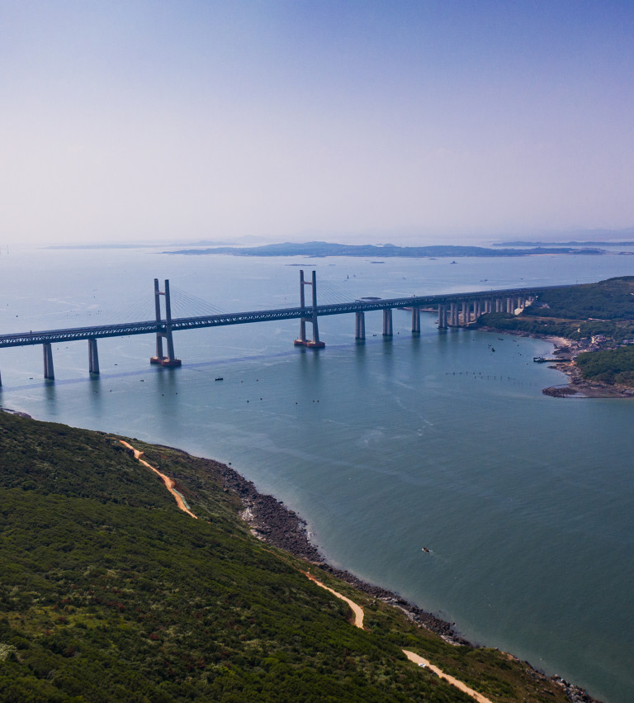
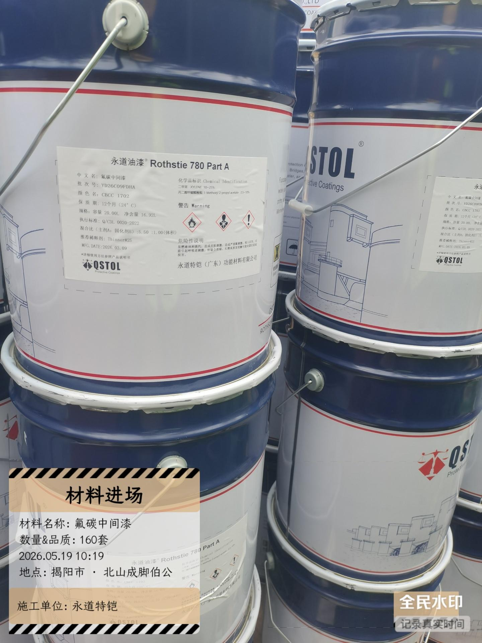
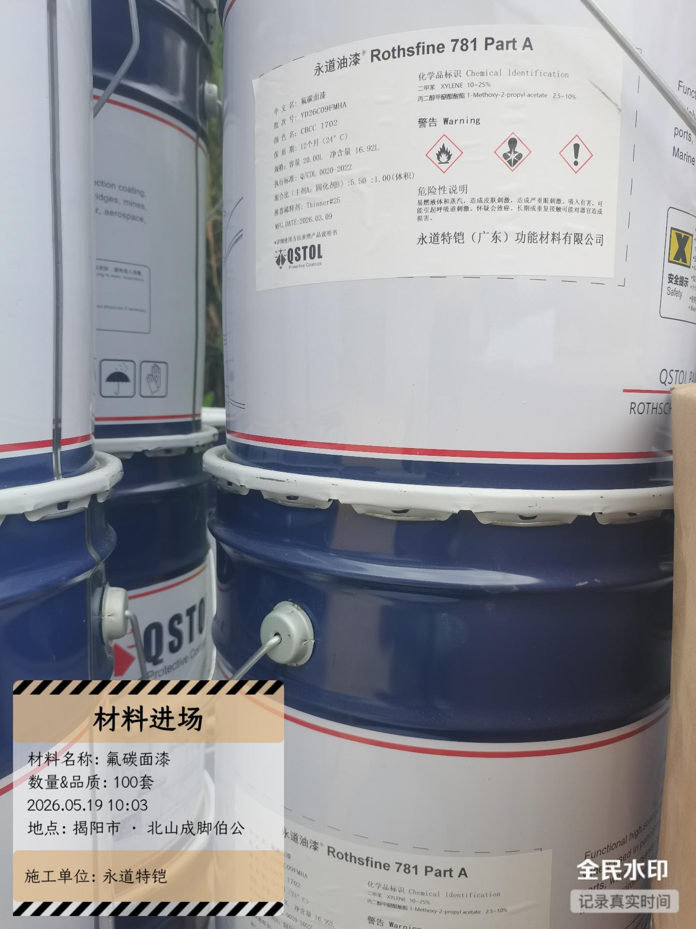
04. 市场机遇：标杆案例的成功实践
01 / 福平公铁特大桥桩基加固
痛点：海水腐蚀致混凝土剥落、钢筋锈蚀。
方案：高强度水下环氧固化剂灌浆加固。
效益：寿命延15年，成本降25%。
02 / 大型水库溢洪道防腐
痛点：高流速冲磨严重，环保要求严苛。
方案：无溶剂环保聚脲涂料整体涂装。
效益：寿命达20年，超低VOCs排放。
03 / 珠三角水资源配置工程
特点：线路最长、埋深最大的输水工程。
方案：永道特铠水性无机涂料防护隧洞。
价值：保障深埋长隧洞结构长期安全。
04 / 三江连通工程
特点：构建水网格局，提升调配能力。
方案：聚合物粉末涂料防护输水钢管。
价值：实现大口径钢管百年防护目标。
Notes:
理论需要实践来检验。福平公铁大桥的桩基加固案例，通过采用水下环氧技术，成功将使用寿命延长了15年，全生命周期成本降低了25%。而在某大型水库溢洪道，无溶剂聚脲涂料的应用，不仅解决了冲磨问题，还满足了严格的环保要求。这些案例雄辩地证明了长效防护技术的巨大价值。

Slide 16
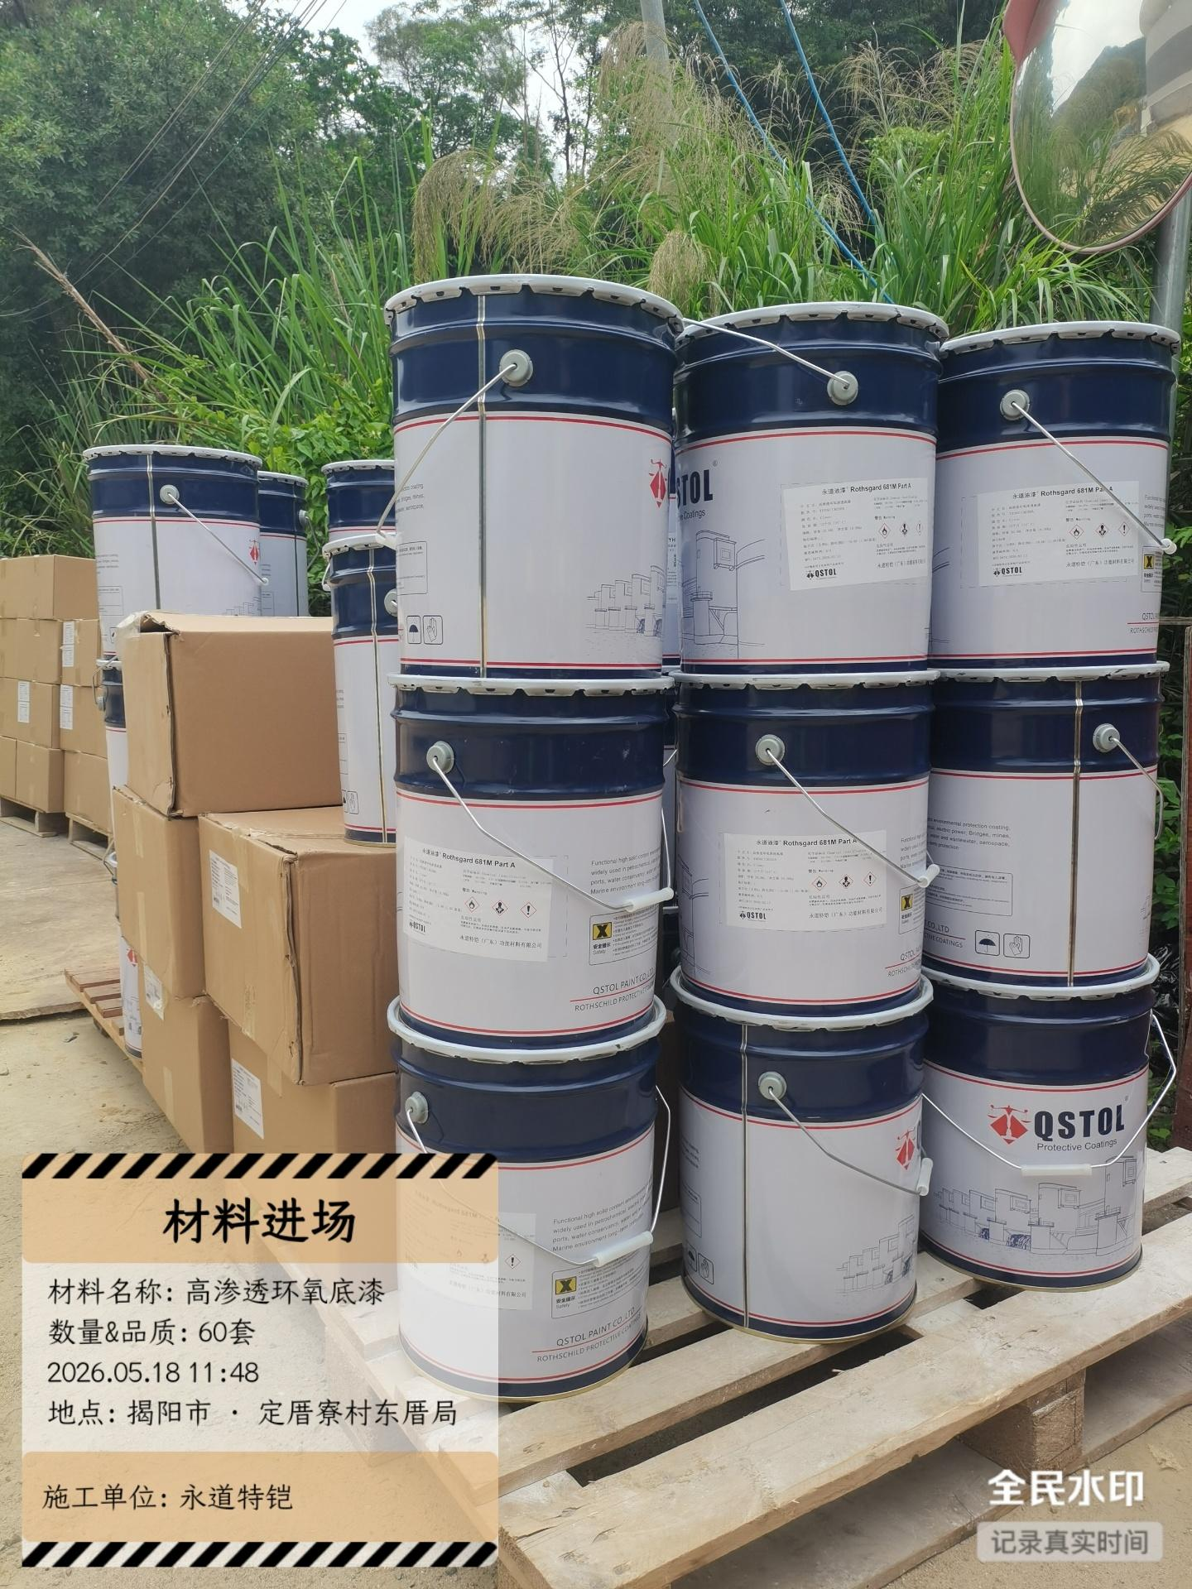
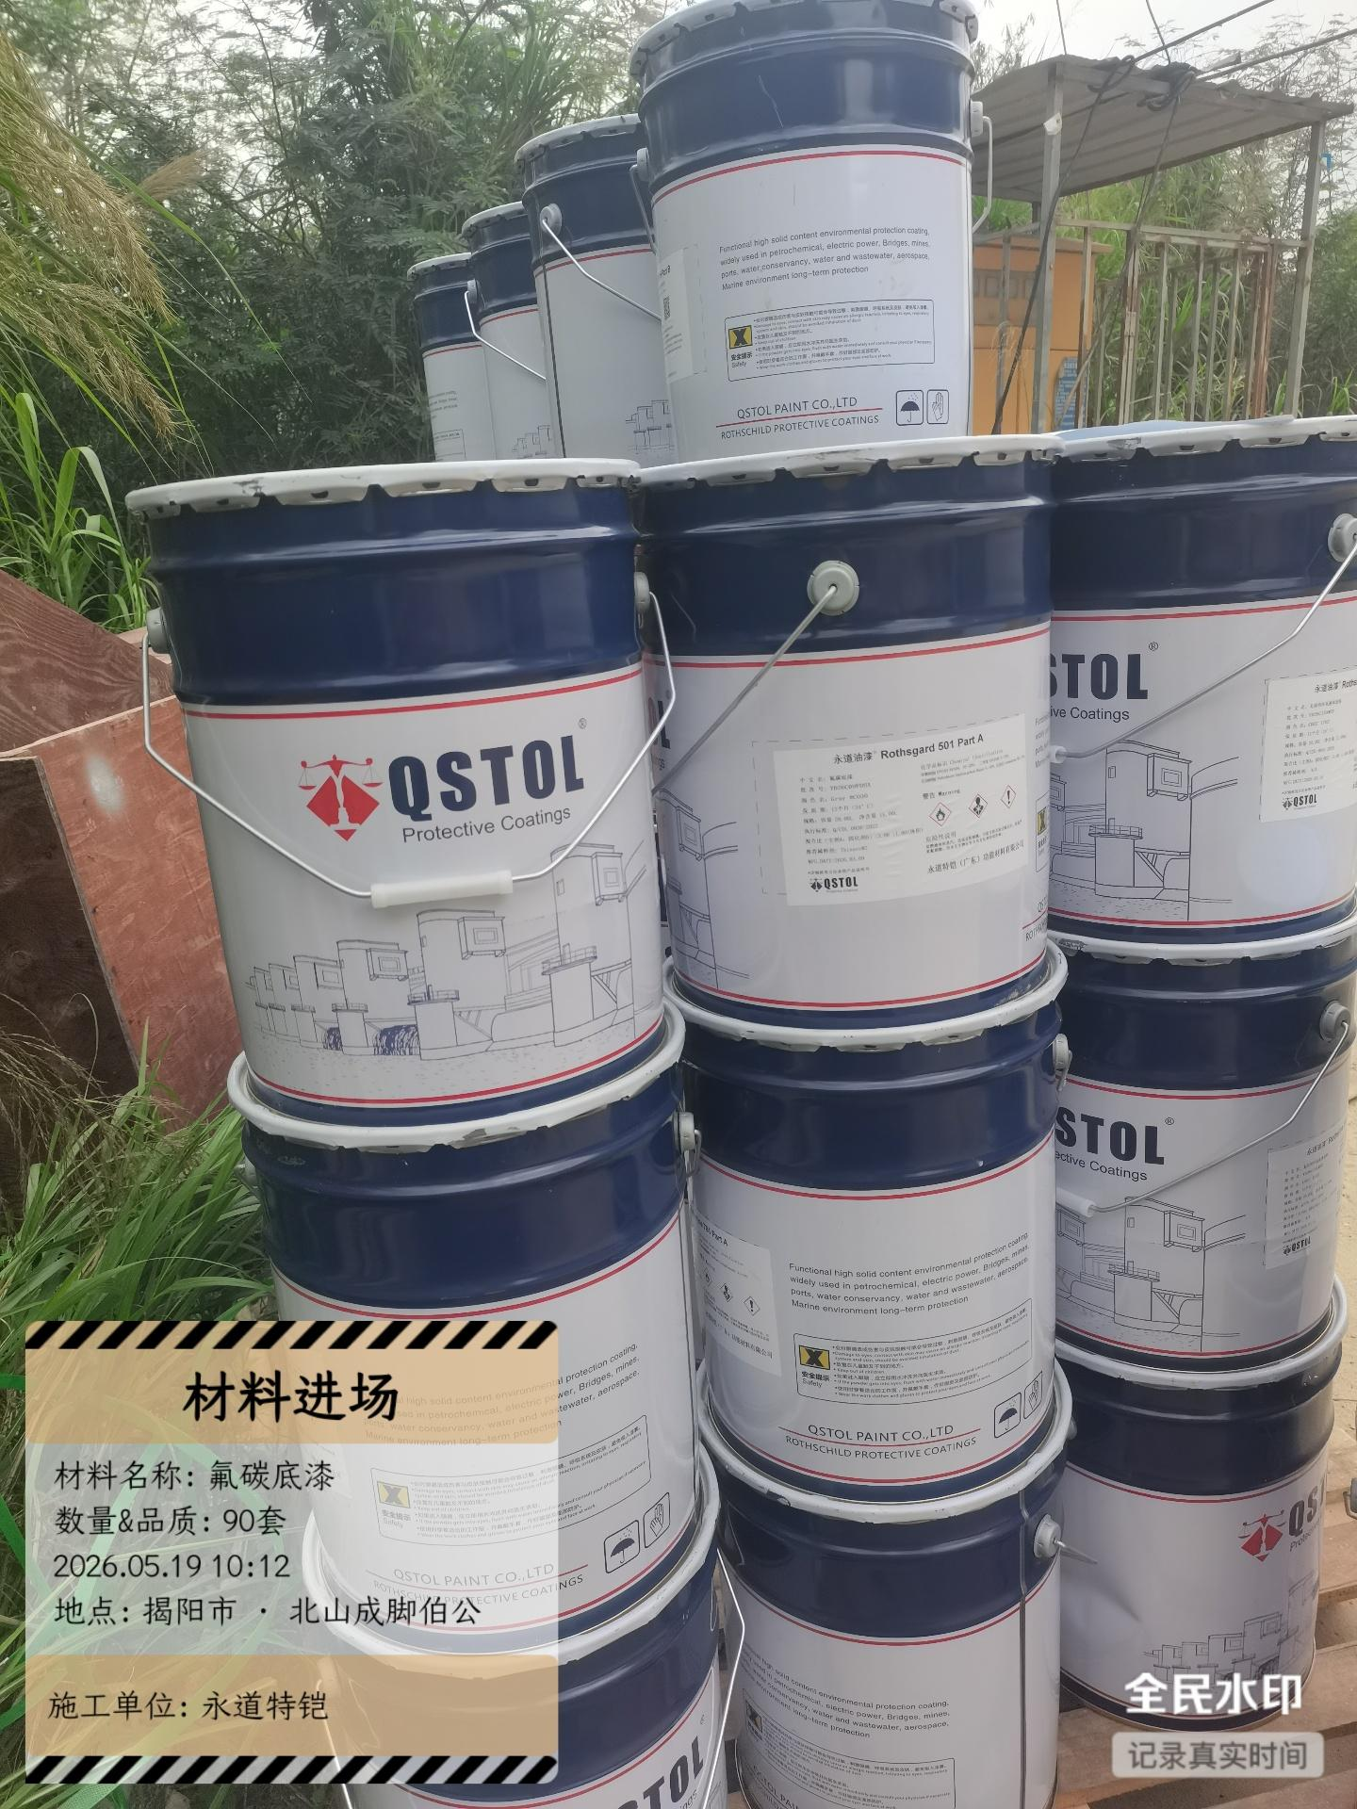
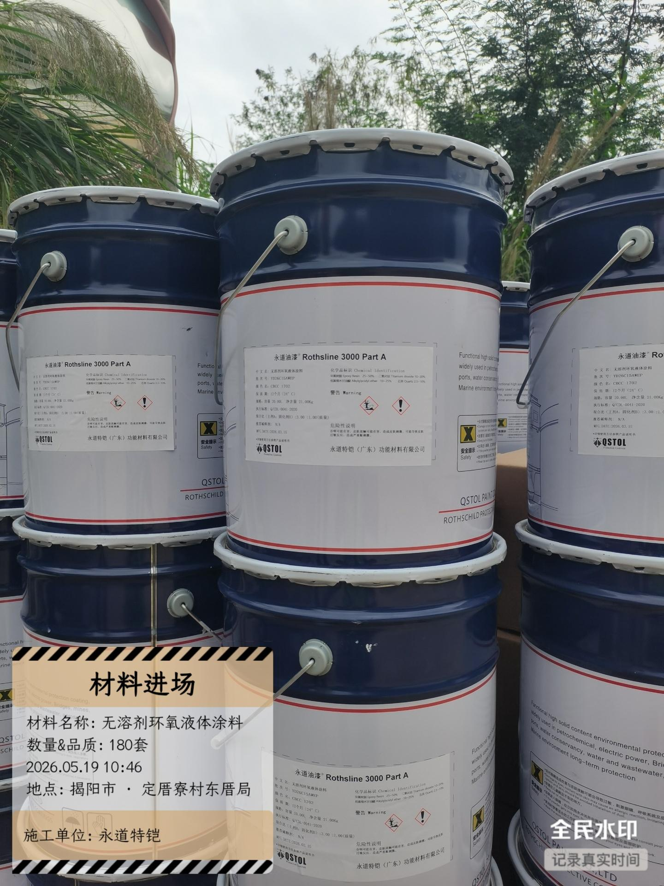

04. 市场机遇：效益分析与价值体现
案例一：环北部湾广东引水工程
案例二：深圳两库连通工程
案例三：环北部湾广西引水工程
项目特点：
解决粤西缺水民生工程，线路长、地质复杂。
应用方案：
采用永道特铠聚合物粉末涂料应对形变腐蚀。
项目特点：
保障深圳西部供水安全，对水质耐久性要求高。
应用方案：
水性无机+聚合物粉末涂料组合方案。
项目特点：
构建广西水网主骨架，需百年安全保障。
应用方案：
全面采用永道特铠长效防护体系。
全生命周期成本 (LCC) 优势
长效防护技术初期投入略高，但从全生命周期看，大幅减少维修频率、延长服役年限，显著降低综合成本，兼顾长期经济效益与结构安全。
Notes:
再看一个水闸钢结构的案例。通过采用新技术，综合使用成本降低了35%，使用寿命更是超过了30年。这些案例共同指向一个结论：长效防护技术虽然初始投资稍高，但从全生命周期来看，它才是真正的高性价比选择，能够为项目带来巨大的长期价值。

Slide 17


05. 战略建议：迈向全生命周期价值管理
破解“低价内卷”，需要产业链各方共同努力，树立全生命周期成本（LCC）理念。
对业主方：树立全生命周期成本理念
对设计与施工方：拥抱新技术，提升专业能力
• 转变采购观念：摒弃“低价中标”的单一标准，建立基于产品/工程性能和全生命周期成本(LCC)的综合评价体系。
• 进行LCC分析：将初期建设投资、长期维护费用、以及因设备失效导致的停机损失一并纳入考量，追求长期最优。
• 加强过程监管：严格把控施工质量与材料标准，从源头避免因质量问题导致的早期失效，降低后续运维成本。
• 学习与应用新技术：主动掌握长效防腐、智能监测等先进防护技术的设计原理与施工工艺，用技术壁垒替代价格竞争。
• 推动系统解决方案：推动从单一施工承包向“设计-材料-施工-运维”一体化的系统服务商转型，为客户提供一站式价值。
• 培养专业人才：加大人才投入，建立一支高素质、专业化的防护工程技术与施工队伍，夯实服务基础。
Notes:
最后，我们提出战略建议。要破解困局，首先需要业主方转变观念，树立全生命周期成本理念，将目光从初始价格转向长期价值。同时，设计和施工方需要积极拥抱新技术，提升自身的专业服务能力，从简单的施工承包向提供系统解决方案转型。

Slide 18



05. 战略建议：产业链协同发展
行业标杆：永道特铠的成功之道
坚持自主创新
专注水性无机无溶剂聚合物涂料研发，掌握核心技术。
提供系统解决方案
从材料供应到技术服务，为客户创造全生命周期价值。
树立行业新标准
以卓越性能和可靠品质，引领行业摆脱“低价内卷”。
总结：共同推动行业高质量发展
摒弃低价竞争，拥抱全生命周期价值管理，是水利工程防护行业迈向高质量发展的必由之路。让我们携手共进，筑牢国家水网的百年生命线。
Notes:
对于材料供应商而言，核心在于坚持技术创新和完善质量控制，并从单纯的产品销售转向提供增值服务。只有产业链各方协同努力，摒弃低价竞争，拥抱全生命周期价值管理，我们才能共同推动行业迈向高质量发展的新阶段，真正筑牢国家水网的百年生命线。

Slide 19


感谢聆听
Q & A
欢迎提问 · 共同探讨
Notes:
我的分享到此结束，感谢大家的聆听。长效防护技术的道路，就像这条延伸向远方的光路，充满希望。现在是问答环节，欢迎大家提问交流。

